Slide 1
Universidad de Santiago de Chile
Facultad de Ingeniería
Departamento de Ingeniería Geoespacial y Ambiental
DISEÑO Y DESARROLLO
DE APLICACIONES TERRITORIALES:
GEODATABASE II
Ignacio Yañez Henríquez
Ingeniero Civil en Geografía
domingo, 17 de agosto de 2025

Slide 2
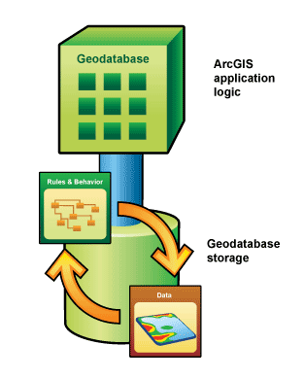
Diagrama 1: Arquitectura GDB
Modelo de Datos
(Reglas y Comportamientos)
Datos

Slide 3
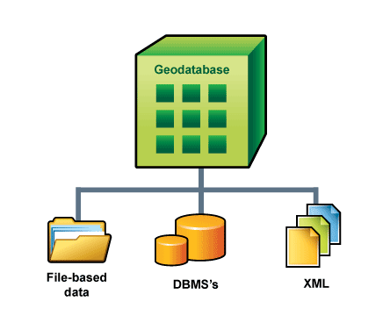
Tipos de GeoDataBase
Contenida en una carpeta de sistema de archivos común (File GDB)
Una base de datos de Microsoft Access (Personal GDB)
Una base de datos relacional multiusuario DBMS (por ejemplo Oracle, Microsoft SQL Server, PostgreSQL, Informix o IBM DB2).
lenguaje de marcado extensible (XML)

Slide 4
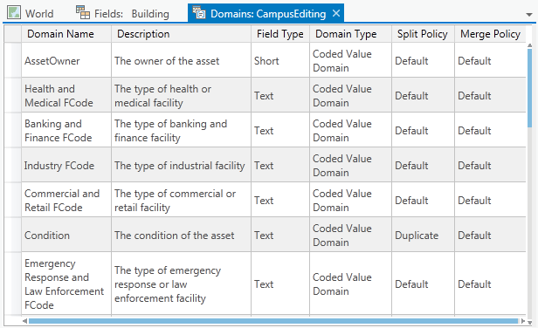
Dominios y Subtipos
Dominios
Los dominios de atributos son reglas que describen los valores legales de un tipo de campo.
Proporcionan un método para forzar la integridad de los datos. Los dominios de atributo se utilizan para limitar los valores permitidos en cualquier atributo concreto de una tabla o feature class.

Slide 5
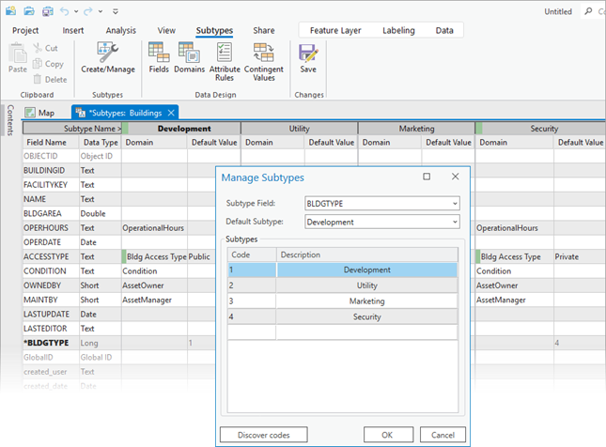
Dominios y Subtipos
Suptipos
un subconjunto de feature class u objetos de una tabla, que comparten los mismos atributos. Se utilizan como un método para categorizar los datos. Estos permiten:
Aumentar el rendimiento de la geodatabase mediante la representación de diversos objetos del mundo real como subconjunto de de un feature class determinado.
Establecer un valor predeterminado que se aplicará automáticamente al crear las nuevas entidades.

Slide 6
Topología
La topología ha sido durante mucho tiempo un requisito clave SIG para la administración y la integridad de los datos. En general, un modelo de datos topológico administra relaciones espaciales representando objetos espaciales (punto, línea y área) como un gráfico subyacente de primitivas topológicas: nodos, caras y bordes.

Slide 7
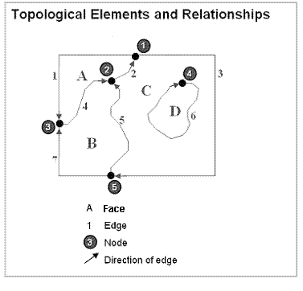
Topología
Estas primitivas, junto con sus relaciones entre sí y con las entidades cuyos límites representan, se definen representando las geometrías de entidad en un gráfico planar de elementos topológicos.

Slide 8
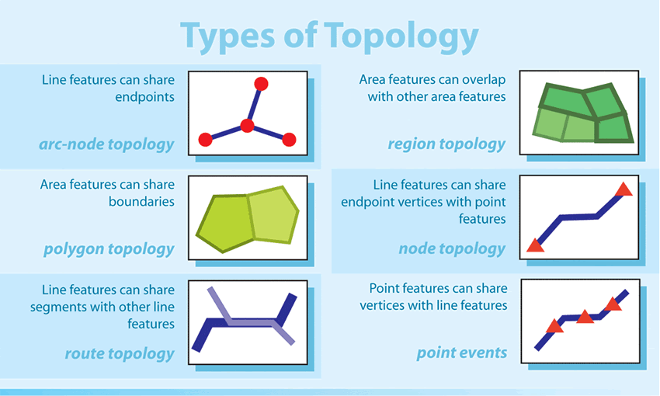
Topología

Slide 9
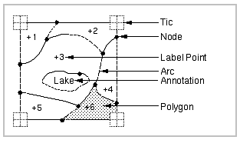
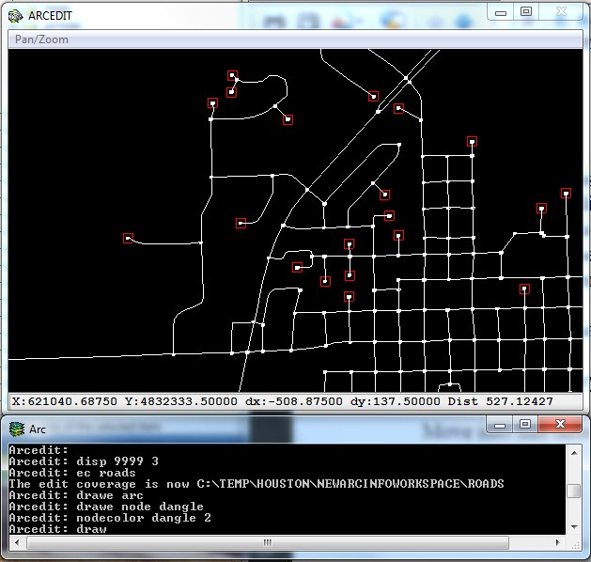
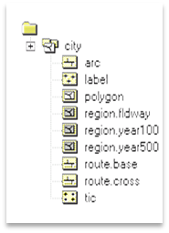
Topología
1982 Arc/Info

Slide 10
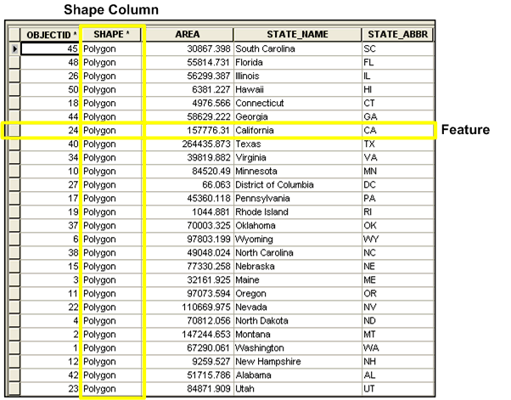
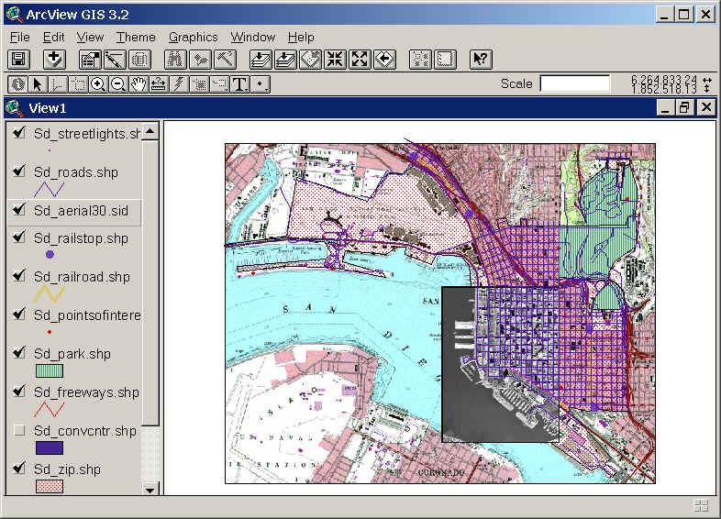
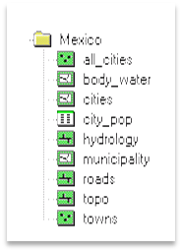
Topología
1996 ArcView 3.x

Slide 11
Topología
La topología especifica cómo las entidades poligonales, lineales y de puntos comparten la geometría. La topología se utiliza para:
Restringir la forma en que los features comparten la geometría. Por ejemplo, los polígonos adyacentes, como parcelas, tienen bordes compartidos; las líneas de centro de calles y los bloques censales comparten la geometría; y los polígonos de tierra adyacentes comparten bordes.
Definir y aplicar las reglas de integridad de datos: no debe haber huecos entre los polígonos, no debe haber features superpuestos, etc.
Admitir las consultas y la navegación por las relaciones topológicas, como la identificación de la adyacencia y de la conectividad de los features.
Admitir sofisticadas herramientas de edición que aplican las restricciones topológicas del modelo de datos.
Crear features a partir de una geometría no estructurada, como crear polígonos a partir de líneas.

Slide 12
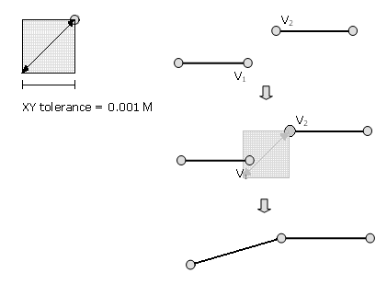
Topología
Elementos de una topología de geodatabase
El nombre de la topología que se creará.
Cluster Tolerance: que se usa en las operaciones de procesamiento topológico. El término suele utilizarse para hacer referencia a dos tolerancias: la tolerancia (x, y) y la tolerancia z.
Lista de las Feature Class. Se necesita una lista de las Feature Class que van a participar en una topología. Todas deben estar en el mismo sistema de coordenadas y deben estar organizadas en el mismo feature dataset.

Slide 13
Topología
Elementos de una topología de geodatabase
Clasificación de la precisión relativa de las coordenadas en cada Feature Class.
Si un(as) Feature Class tiene(n) mayor precisión que otras, se les asignará una clasificación más alta. Esta información se utilizará en la validación y la integración de las topologías. Las coordenadas de menor precisión se mueven hacia la ubicación de las coordenadas de mayor precisión si están dentro de la tolerancia clúster de otras.
Las entidades de mayor precisión deben recibir el valor 1, las clases de entidad con una menor precisión el valor 2, las clases de entidad con una precisión aún menor el valor 3, y así sucesivamente.
Lista de reglas topológicas referentes a cómo las entidades comparten la geometría.

